Slide 1
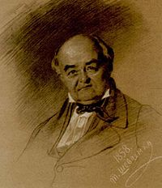
Щепкін Михайло Семенович – ВИДАТНИЙ АКТОР УКРАЇНСЬКОЇ ТА РОСІЙСЬКОЇ СЦЕНИ Виконала: Мізіна Дарина (12 група)

Slide 2
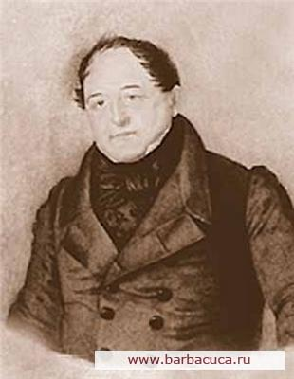
Народився в с. Красному Курської губернії в родині селянина-кріпака.
Початкову освіту здобув у повітовому училищі в Суджі. Навчання продовжував у Курському губернському училищі.

Slide 3
У 1805 р. почав сценічну діяльність у напівкріпосній трупі Курського театру братів Барсових.
На сцені цього театру Щепкін уперше почав утілювати правду сценічного характеру, природність поведінки і дійової особи, заклав основи теорії і практики сценічного реалізму.
Із 1816 р. перейшов до Харкова в трупу Штейна та Калиновського. За короткий час здобув визнання.
У 1818-1821 рр. — актор Полтавського театру під керівництвом І. Котляревського, який допоміг викупити Щепкіна з кріпацтва у графині Волькенштейн.

Slide 4
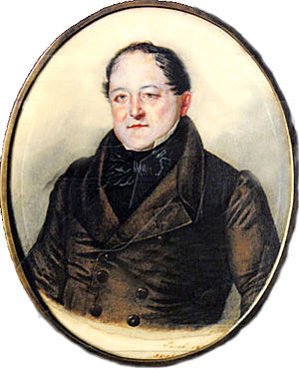
У 1819 р. були поставлені на полтавській сцені «Наталка Полтавка» та «Москаль-чарівник», в яких Щепкін створив вражаючі своєю правдивістю художні образи виборного Макогоненка й селянина Михайла Чупруна.
Актор зумів виявити глибокі знання життя і побуту українського народу, на яких будував образи своїх героїв.

Slide 5
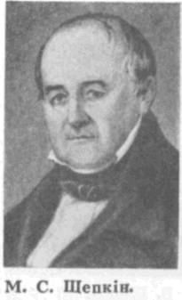
Пізніше «Наталка Полтавка» та «Москаль-чарівник» з великим успіхом ішли на сцені Малого театру в Москві та Александринського театру в Петербурзі.
Щепкін переніс на російську сцену справжню українську народність, з усім її гумором та комізмом.

Slide 6
У 1822 р. переїхав до Московського Малого театру, де працював сорок років і завершив розпочату ще в Україні реформу театрального мистецтва.
Працюючи в Росії, актор не поривав своїх творчих зв'язків з Україною й українським театром.
Твори І. Котляревського й Г. Квітки-Основ'яненка Щепкін увів до діючого репертуару російського театру й не розлучався з ролями в них до кінця своєї творчості.

Slide 7
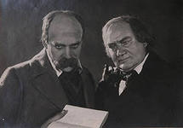
У 1857 р. Михайло Семенович спеціально приїхав до Нижнього Новгорода, щоб зустріти Тараса Шевченка, який повертався з заслання.

Slide 8
Щепкін часто виступав перед акторами з бесідами про акторську і режисерську майстерність. Він виробив свою систему праці над образом, що проповідувала нові засоби театральної виразності. Водночас Михайло Семенович радив, аби актор ніколи не копіював життя, а прагнув до художнього узагальнення дійсності, всебічного розкриття на сцені внутрішнього її змісту.
Він перший заклав основи «театру переживання», перевтілення в сценічний образ.
Щепкінський метод розкриття внутрішньої суті сценічного образу підхопили і розвинули його учні й послідовники (Марко Кропивницький, Марія Заньковецька, Микола Садовський, Панас Саксаганський).

Slide 9
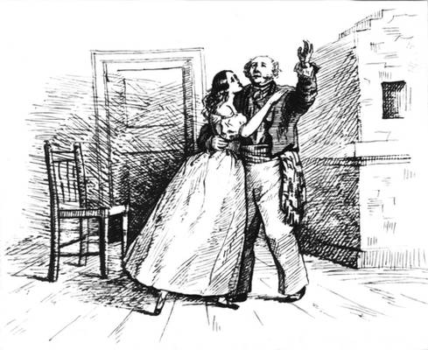

Slide 10
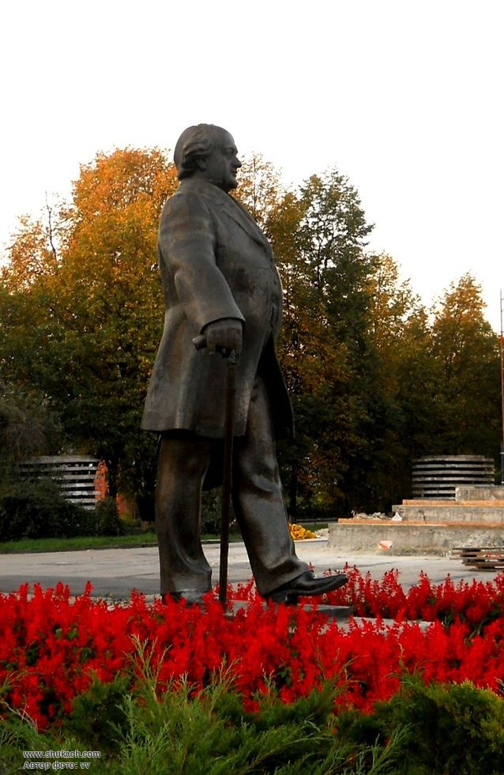
Під час одного з читань Гоголя на відкритому повітрі Михайло Семенович сильно застудився.
Помер Щепкін 11 серпня 1863 р. в Ялті. Його було поховано на П'ятницькому цвинтарі.
Над могилою Щепкіна споруджено пам'ятник із великого дикого каменя з епітафією:
"Михайлу Семеновичу Щепкіну, артистові і людині".
Іменем актора названі училище Малого театру та Сумський обласний музично-драматичний театр

